Slide 1
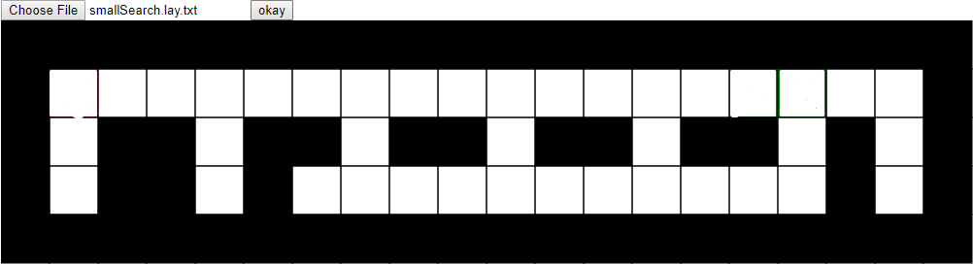
1
2
3
4
P
5
6
7
8
9
10
11
12
13
14
15
16
17

Slide 2
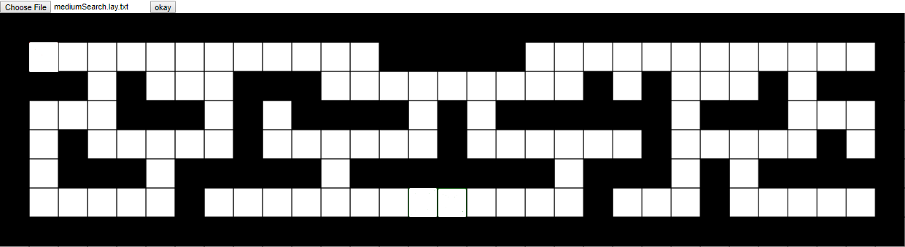
1
12
P

Slide 3
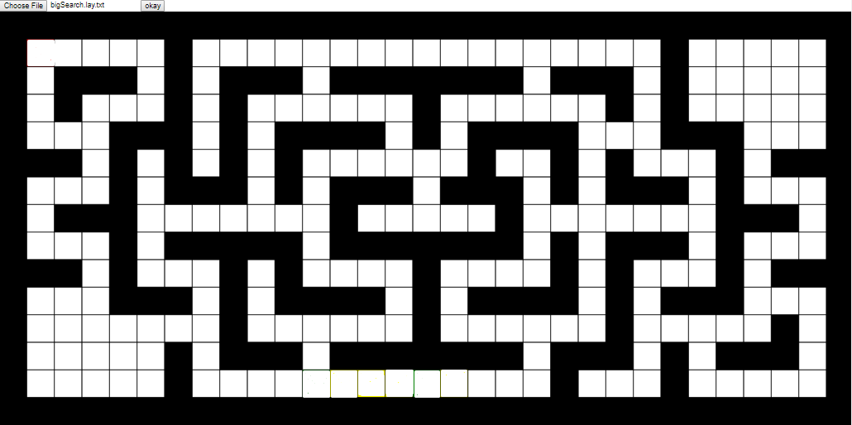
1
27
28
38
39
61
62
74
75
91
92
104
105
125
126
136
137
154
155
166
167
191
192
202
203
P
227

